Slide 1
Klasik Masajın Mekanizması ve Etkileri
Öğr. Gör. Seda KARAMAN

Slide 2
Fizyolojik etkiler
Sinir sistemi üzerindeki etkiler
Biyomekanik etkiler
Psikolojik etkiler

Slide 3
Masajın Fizyolojik Etkileri
Kan dolaşımı üzerindeki etkileri
Lokal olarak damar genişletici maddelerin salgılanması ile lokal kan akımında artış
Venöz ve lenfatik dolanımı artırır
Metabolik atıkların uzaklaştırılmasına yardım eder
Düzenli masaj, ümmin sistemi güçlendirir
Hücrelere besin ve oksijen girişini indirekt olarak sağlar
Genel gevşeme ve periferik dokulara olan kan akımının artması,kan basıncını azaltır
Hafif dinamik ve izometrik egzersizin kas kan akımını üzerine etkileri masajın etkilerinden çok daha fazladır

Slide 4
Masajın Fizyolojik Etkileri
Masajın hormonal etkileri
Masajın oluşturduğu mekanik basıncın, parasempatik aktiviteyi uyararak tükürükteki kortizol (stres hormonu) azalttığı söylenir
Seratonin düzeylerini artırdığı bildirilmiş
Oksitosin düzeylerini yükseltir
Analjezide oksitosin’in rolü vardır, diğerlerinin kanıt değeri düşüktür.
Masaj plazma endorfin düzeylerinde %16-20 oranında artış sağlar.
Endorfin düzeyinin artması ağrı algısını azaltmaktadır

Slide 5
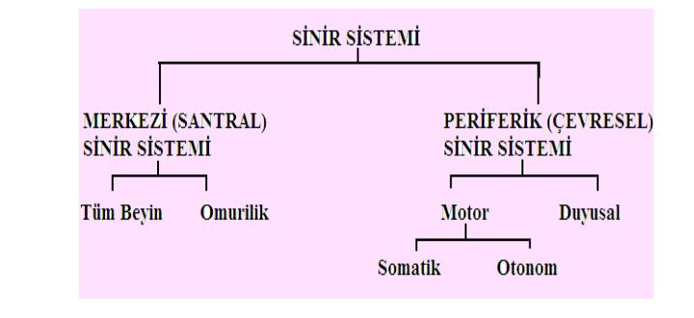
Masajın Fizyolojik Etkileri
Sinir sistemi üzerindeki etkileri

Slide 6
Otonomik fonksiyonlar üzerine etkileri
• Sistolik ve diyastolik kan basıncı
• Kalp atım hızı
• Periferal deri sıcaklığı
• Vücut sıcaklığı
• Solunum hızı
• Gözbebeği çapı
• Ürperme
• Susama
• Uyku
• Miksiyon ve defekasyon
Masaj parasempatik sistemi harekete geçirerek sedatif etkiler oluşturur.

Slide 7
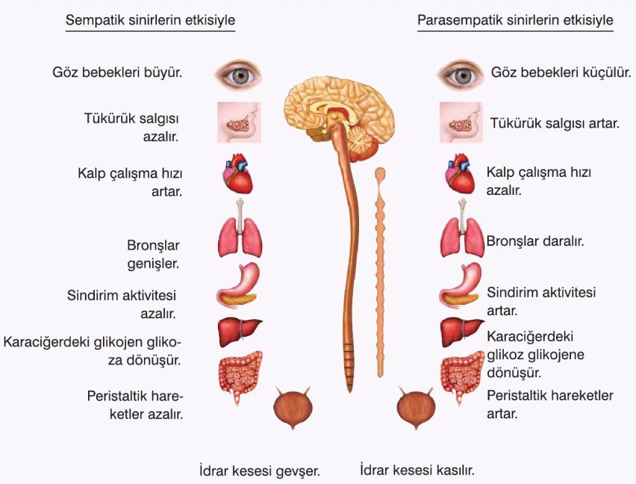
Örneğin; vagus sinirini uyararak kalp hızını azalttığı ve peristaltizimi artırdığı bilinmektedir.

Slide 8
Masajın Biyomekanik Etkileri
Deri üzerindeki mekanik etkiler
Deri yüzeyindeki ölü hücreleri uzaklaştırır
Ter bezleri, kıl folikülleri ve yağ bezlerindeki tıkanıklıkları açar ve bu yapıların fonksiyonlarını iyileştirir.
Yağlarla yapıldığında derideki deskuamasyonu (dökülme) azaltır.

Slide 9
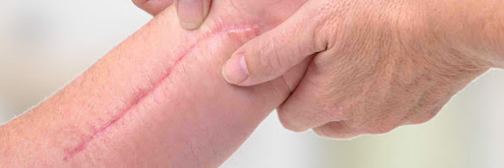
Masajın Biyomekanik Etkileri
Doku yapışıklıkları ve skar dokusu üzerindeki mekanik etkiler
Kas dokusuna uyguladığı mekanik basınç, doku yapışıklıklarını açar.
Kısalmış veya yapışmış konnektif dokuları germeye ve hareketlendirmeye yardımcı olur
Sürekli ve düzenli yapıldığında, subkuten skar dokusunu bir miktar gevşetir
Doku ödemini hareketlendirerek fibrosis ve skar gelişimini engeller
İskelet kasları içerisindeki tetik noktaların ve gergin bantların gevşetilmesine yardım eder.

Slide 10
Masajın Biyomekanik Etkileri
Kas- iskelet sistemi üzerindeki mekanik etkiler
Kassın kan dolaşımını artırarak metabolik atıkları uzaklaştırır.
Eklemdeki deki kan dolaşımını artırarak kıkırdağın beslenmesini sağlar.
İndirekt olarak kemik iyileşmesine yardım eder.
Kas, tendon ve ligamentlerdeki adezyonların azaltılmasına yardımcıdır.
Kas gerilimini azaltarak genel bir iyilik hali ve gevşeme yaratır.

Slide 11
Masajın Biyomekanik Etkileri
Venöz ve lenfatik dolaşım üzerindeki mekanik etkiler
Yüzeyel venler üzerine venöz akış yönünde uygulanan masaj, venöz akımı hızlandırır.
Venöz dolaşım bozukluklarından kaynaklı ödemin tedavisine yardım eder.
Venöz basıncın azalması dolayısıyla arteryel akımı artırır.
Lenfatik akımı hızlandırır.

Slide 12
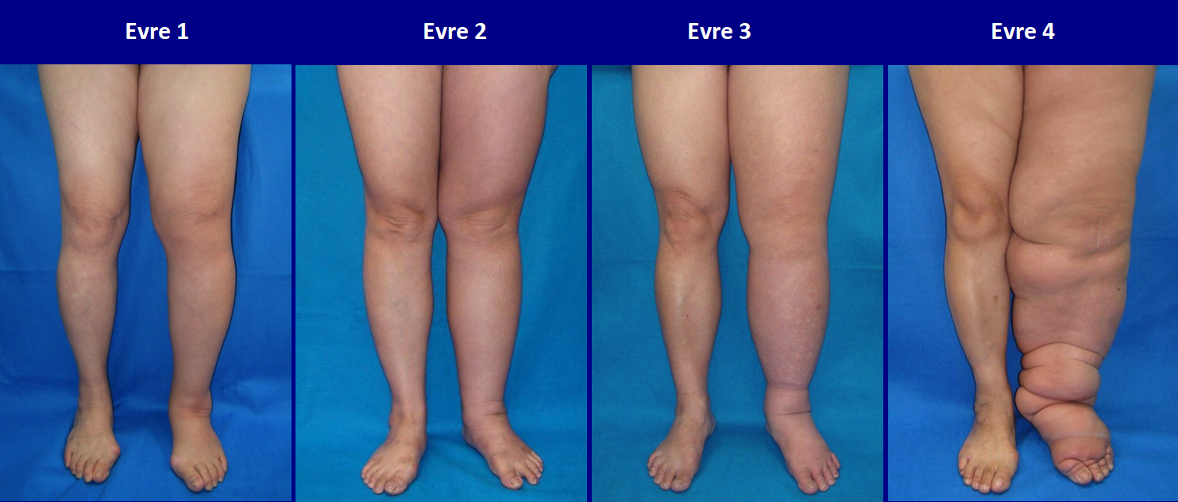
Lenfödem farklıdır. (fil hastalığı)
Lenfödemde klasik masaj kontraendikedir.
Lenfödemin masaj teknikleri farklıdır.
Tedavisi Kompleks Boşaltıcı Fizyoterapi olarak adlandırılır.

Slide 13
Masajın Psikolojik Etkileri
Stress, anksiyete ve depresyonun azaltılmasında masajın rolü
Masaj kaygı ve depresyonu azaltmaktadır
– Kortizol seviyesinde düşüş
– Norepinefrin düzeylerinde düşüş
– Epinefrin düzeylerinde düşüş
Çevreleri ile daha yakın iletişim, ilgi artışı
Yardımsever davranışlar sergileme
Düzenli gece uykuları

Slide 14
SON

Slide 15
Kaynak
Prof. Dr. İnci YÜKSEL, Klasik Masaj Teknikleri Ders Kitabı, Hipokrat Yayıncılık, 2020

